Slide 1
CSS Ombres

Slide 2
Ombres en CSS Introduction
Avec CSS 3, la gestion des ombres s’est retrouvée facilitée.
Il existe deux types d’ombres en CSS :
Les ombres de boîtes (box-shadow)
Les ombres de texte (text-shadow)

Slide 3
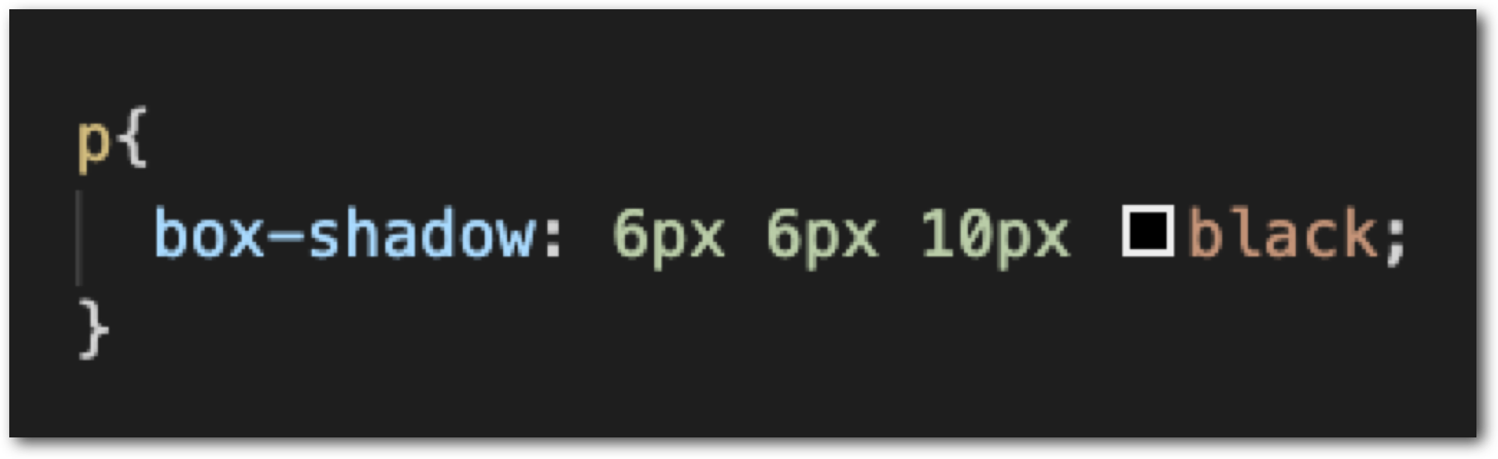
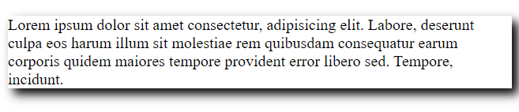
Ombres en CSS box-shadow
La propriété « box-shadow » s’applique à tout un bloc. Elle nécessite quatre valeurs à inscrire dans l’ordre :
Décalage horizontal de l’ombre.
Décalage vertical de l’ombre.
Niveau de flou.
Couleur de l’ombre.

Slide 4
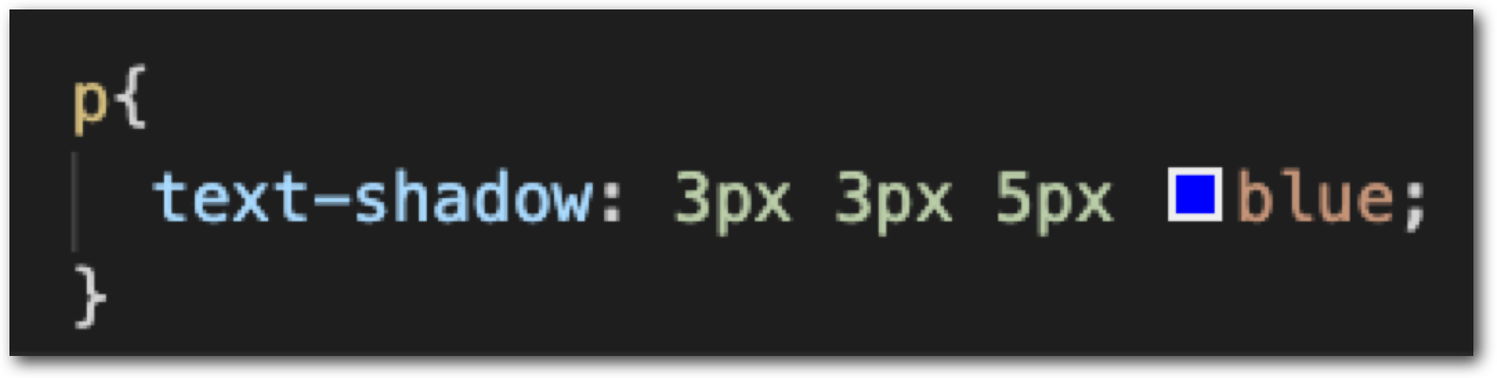
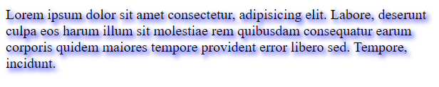
Ombres en CSS text-shadow
La propriété « text-shadow » permet d’ajouter de l’ombre directement sur un texte. Elle nécessite quatre valeurs à inscrire dans l’ordre :
Décalage horizontal de l’ombre.
Décalage vertical de l’ombre.
Niveau de flou.
Couleur de l’ombre.

Slide 5
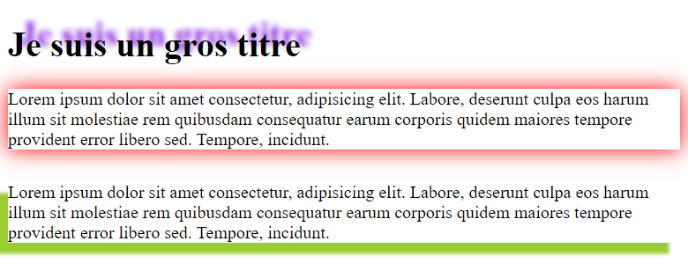
Ombres en CSS Mise en pratique (20mn)
Dans un nouveau répertoire, créez un fichier HTML avec le HTML minimum et un fichier CSS.
Liez les deux fichiers ensemble.
Dans le HTML, ajoutez :
Un titre <h1>.
Un paragraphe avec du texte.
Un second paragraphe avec du texte.
Grâce au CSS, mettez le tout en forme grâce au visuel ci-contre

Slide 6

Ombres en CSS Bonus : Mise en pratique (20mn)
Pour les plus rapides, reproduire l’image suivante :
Note : La partie en violet est le body

Slide 7
Ombres en CSS Pour aller plus loin
Documentation Mozilla : https://developer.mozilla.org/fr/docs/Web/CSS/box-shadow
Beautiful CSS box-shadow examples : https://getcssscan.com/css-box-shadow-examples

